Slide 1

Front-End Development
Ivo Soares

Slide 2
Introdução ao React

Slide 3

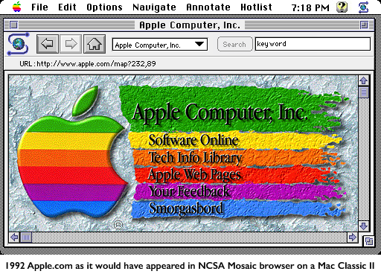
Evolução do desenvolvimento front-end

Slide 4
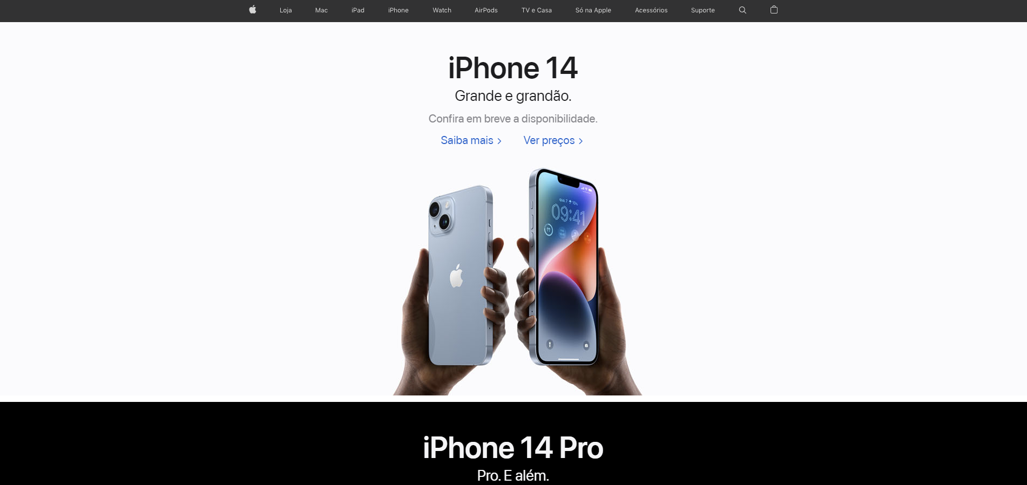
Evolução do desenvolvimento front-end

Slide 5
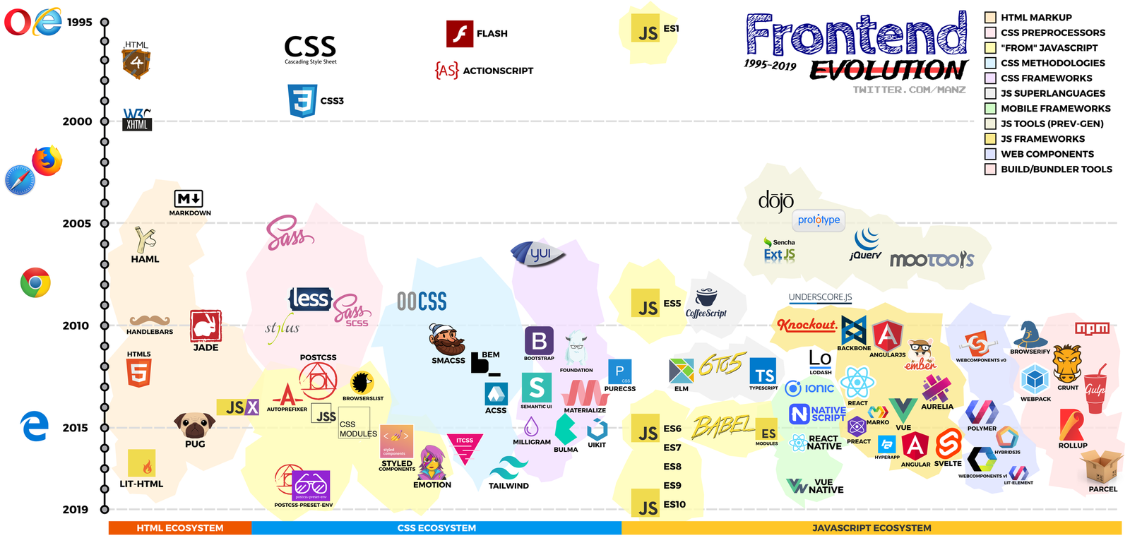
Evolução do desenvolvimento front-end

Slide 6

Primeiros passos com React

Slide 7


Biblioteca JavaScript para criar interfaces de usuário.

Slide 8
Como surgiu ?
Criada pelo Facebook
Lançada em 2013 como uma ferramenta JavaScript de código aberto
Nasceu da necessidade de criação de um código escalável

Slide 9
O que é ?
Uma biblioteca JavaScript para construir interfaces de usuário.
Foco em aplicações de uma página só (single page application).
Baseado em componentes.

Slide 10
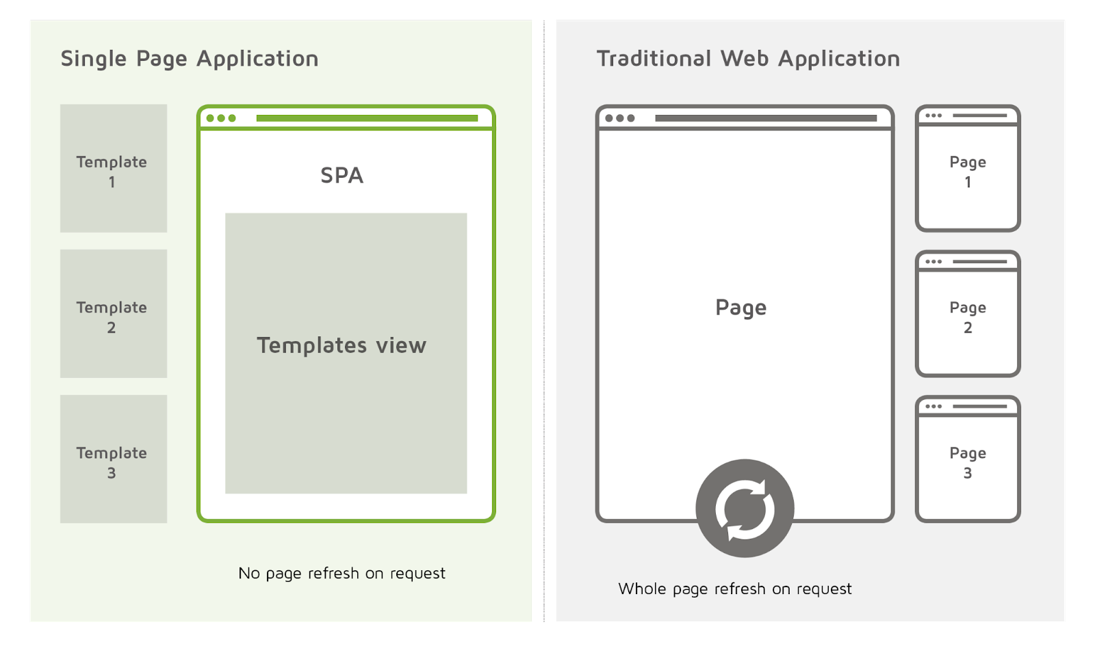
SPA – Single Page Aplication

Slide 11
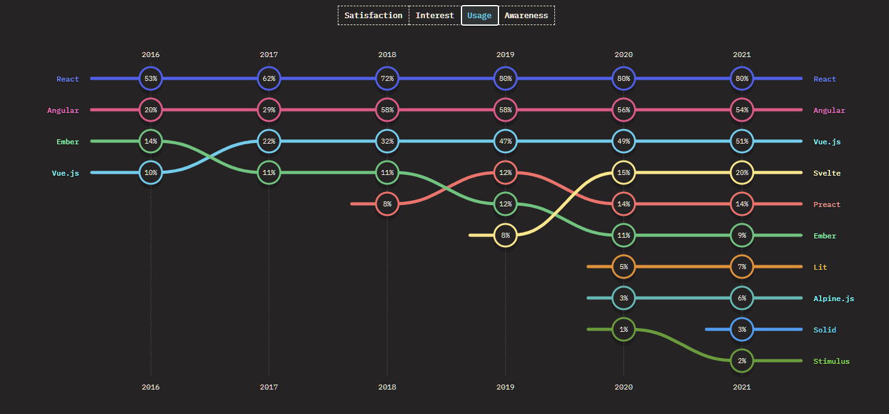
Porque react ?

Slide 12

Obrigado!

